Slide 1
DEPARTAMENTO DE CIENCIAS ECONÓMICAS, ADMINISTRATIVAS Y DE COMERCIO CARRERA DE INGENIERÍA COMERCIAL
TRABAJO DE TITULACIÓN, PREVIO A LA OBTENCION DEL TITULO DE INGENIERA COMERCIAL
INFLUENCIA DE LA GESTIÓN DE LA CALIDAD TOTAL EN LA SATISFACCIÓN Y LEALTAD DEL CLIENTE EN LAS COOPERATIVAS DE AHORRO Y CRÉDITO SEGMENTO 1 DEL DISTRITO METROPOLITANO DE QUITO
AUTORA: REIMUNDO CANGAHUAMIN, MARCELA LILIANA
DIRECTORA: ING. CORONEL JIMENEZ, MERCY JEANETH
SANGOLQUI, 2019
DEPARTAMENTO DE CIENCIAS ECONÓMICAS, ADMINISTRATIVAS Y DE COMERCIO CARRERA DE INGENIERÍA COMERCIAL

Slide 2
EL PROBLEMA
Problema:
Ausencia de estudios en el sector financiero sobre el impacto que la gestión de la calidad total puede tener en la satisfacción y lealtad del cliente
Clientes leales y satisfechos elevan la permanencia en la entidad y por ende su estabilidad
Las entidades del sistema financiera requieren estabilidad en sus operaciones
Notes:
En el ecuador las entidades financieras buscan una estabilidad en sus operaciones lo cual se logra con clientes leales y satisfechos
Para logra la estailidad en la cooperativas deben buscar formar una base de clientes leales mediante sus operaciones cotidianas siempre y cuando estas sean sean satisfactorias
El presente estudio nace por la

Slide 3
OBJETIVOS
Analizar la influencia de la gestión de la calidad total en la satisfacción y lealtad del cliente en las Cooperativas de Ahorro y Crédito del Segmento 1 del DMQ.
Caracterizar la gestión de la calidad total que se desarrolla en las Cooperativas de Ahorro y Crédito del DMQ.
Evaluar el grado de satisfacción y lealtad de los socios de las Cooperativas de Ahorro y Crédito que han desarrollado un Sistema de Gestión de Calidad del DMQ.
Establecer las dimensiones de gestión de la calidad total que tienen mayor influencia con la satisfacción y lealtad del cliente de las Cooperativas de Ahorro y Crédito del DMQ.
Proponer estrategias para el mejoramiento de la calidad en las Cooperativas de Ahorro y Crédito del DMQ.
General
Específicos

Slide 4
JUSTIFICACIÓN
Conveniencia y relevancia:
Beneficiaros:
Originalidad:
Las Cooperativas buscan la estabilidad, motivar el ahorro y aportar con créditos para vivienda o emprendimiento
Cooperativas y clientes de las cooperativas
No existen estudios sobre la relación entre calidad, satisfacción y lealtad en Cooperativas de Ahorro y crédito de Quito
Notes:
Al no llevarse acabo estudios sobre estos temas las coperativas no tendrán evidencia de los nivees actuales de satisfacción y lealtad del cliente por lo que el tema es conveniente

Slide 5
Hipótesis
Hipótesis 1:
Hipótesis 2:
Hipótesis 3:
La gestión de la calidad total influye positivamente en la satisfacción del cliente.
La satisfacción del cliente provoca un alto grado de lealtad en el cliente.
La gestión de la calidad total influye en la lealtad del cliente.

Slide 6
MARCO TEÓRICO
Antecedentes investigativos
Calidad total
Concepto
Dimensiones
Enfoque al cliente
Liderazgo
Compromiso de las personas
Enfoque a procesos
Mejora continua
Toma de decisiones basada en evidencia
Gestión de las Relaciones
Medición
Malcolm Baldridge
EFQM
Modelo Iberoamericano
Modelo de Deming
Sistema ISO 9000
Modelo de gestión de la calidad total
Notes:
Se ha recopilado información sobre investigaciones que abordan alguna de las variables .
Concepto : es la practica admisntrativa mediante la cual se pretende lograr la mejora continua de los procesos aprovechando los recursos físicos y humanos
La medición de la calidad se realizara tomando en encuenta los principios o dimensiones estabecidos en el sistema iso 9000 a ser una normativa calidad y aceptado como uno de los estanderes de calidad

Slide 7
Marco Teórico
Satisfacción del cliente
Concepto
Dimensiones
Fiabilidad
Elementos tangibles
Capacidad de respuesta
Seguridad
Empatía
Medición de la satisfacción del cliente
Modelo de satisfacción del cliente
Lealtad del cliente
Concepto
Dimensiones
Comportamentales
Frecuencia e intensidad de compras
Ciclo de vida del cliente
Actitudinales
Percepción de marca
Descripción de cualidades de la marca
Vínculos emocionales
Preferencia a la marca
Medición de la lealtad del cliente
Modelo de lealtad del cliente
Notes:
Concepto que es el producto o servicio que el cliente adquiere sea superior a sus expectativas
La satisfacción del cliente se evaluo tomando encuenta una adpatacion del revqual el cual considera las expectativas y perspectivas del cliente el cual es compatible con el modelo de la calidad percibida
Lealtad las acciones que se realizan para lograr la fidelidad del cliente
Medicion: el compromiso de compra Actitudinales sea bajo o alto la repetición e compra
El modelo el cual se avaluara la satisfacción del cliente abarca los efoques

Slide 8
METODOLOGÍA DEL ESTUDIO
Finalidad Aplicado
Fuentes Primarias y secundarias
Unidad de análisis Clientes y cooperativas
Grado de control de variables Investigación no experimental
Dimensión temporal Transversal
Alcance y profundidad Correlacional
Notes:
La presente investigación de acuerdo a su finalidda de estudio es aplicada por sus fuentes de

Slide 9
METODOLOGÍA DEL ESTUDIO
Población
11 Cooperativas (aquellas que tienen más del 3% del total de socios del sector)
713287 cliente
Muestra
11 Cooperativas
384 clientes
Población | Técnica | Instrumento | Variable a medir
Cooperativas de Ahorro y Crédito | Observación | Lista de Chequeo | Gestión de calidad
Socios de cooperativas | Encuesta | Cuestionario SERVQUAL adaptado y preguntas estructuradas para medición de Lealtad | Satisfacción del cliente
 |  |  | Lealtad del cliente
Estadísticos de fiabilidad - Encuesta
Alfa de Cronbach | N de elementos
,931 | 63
Notes:
Para la presente investigación

Slide 10
RESULTADOS

Slide 11
Resultados

Slide 12
Resultados

Slide 13
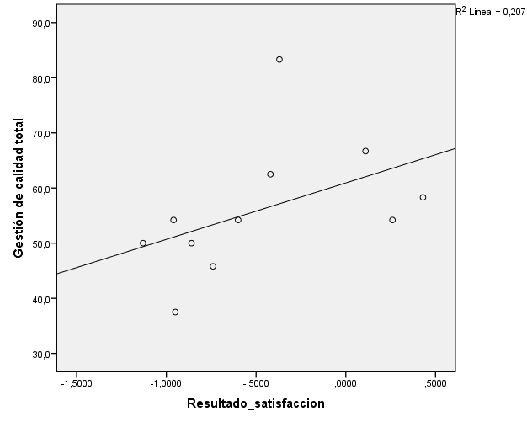
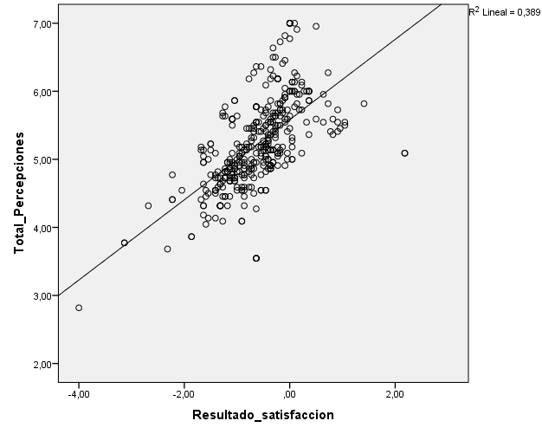
COMPROBACIÓN DE HIPÓTESIS
Hipótesis 1: La gestión de la calidad total influye positivamente en la satisfacción del cliente.
Tau_b de Kendall |  | Resultado satisfacción
Gestión de calidad total (medida según observaciones) | Coeficiente de Correlación | ,472*
 | Sig. (bilateral) | ,048
 | N | 11
Tau_b de Kendall |  | Resultado satisfacción
Calidad según percepciones | Coeficiente de correlación | ,513**
 | Sig. (bilateral) | ,000
 | N | 382

Slide 14
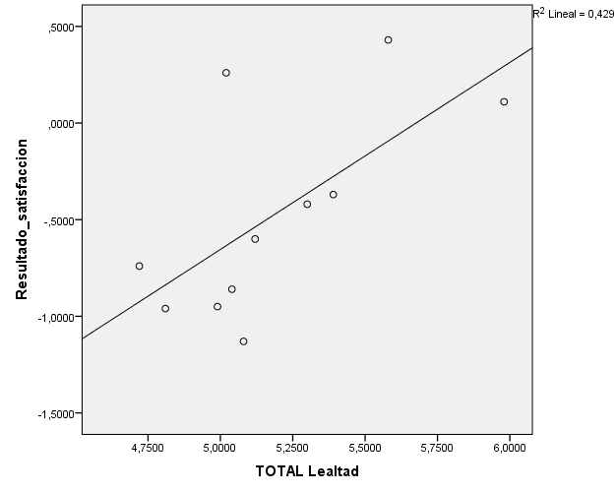
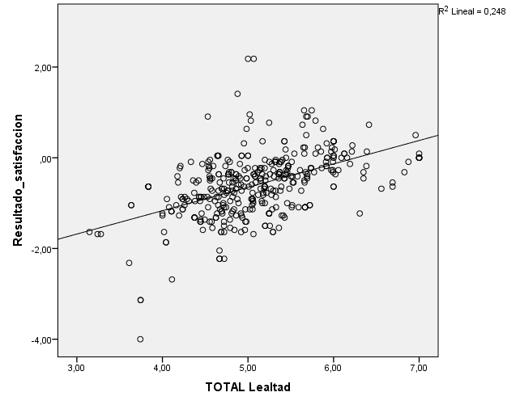
Comprobación de Hipótesis
Hipótesis 2: La satisfacción del cliente provoca un alto grado de lealtad en el cliente
Tau_b de Kendall |  | Total Lealtad
Resultado satisfacción | Coeficiente de correlación | ,491*
 | Sig. (bilateral) | ,036
 | N | 11
Tau_b de Kendall |  | Total Lealtad
Resultado satisfacción | Coeficiente de correlación | ,371**
 | Sig. (bilateral) | ,000
 | N | 382

Slide 15
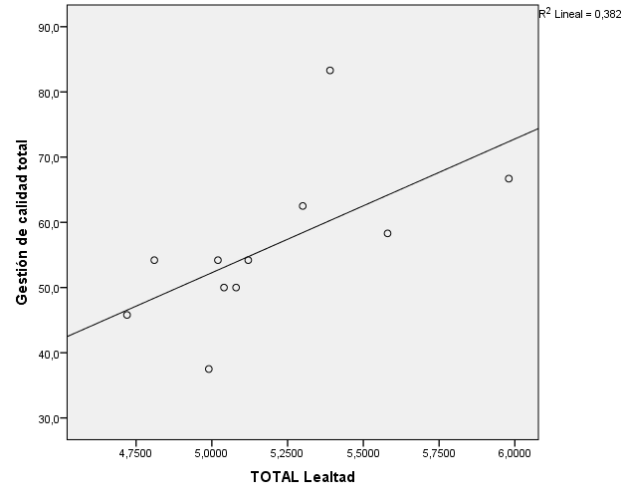
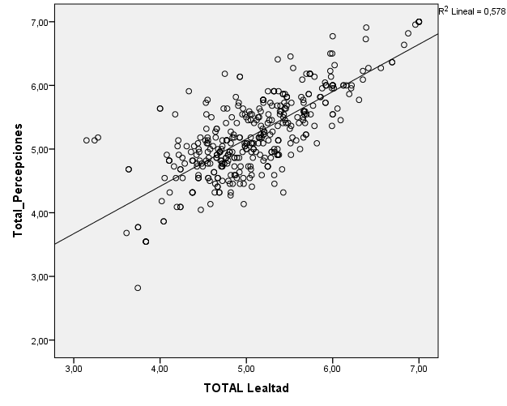
Comprobación de Hipótesis
Hipótesis 3: La gestión de la calidad total influye en la lealtad del cliente
Tau_b de Kendall |  | Gestión de calidad total
Total Lealtad | Coeficiente de correlación | ,623*
 | Sig. (bilateral) | ,009
 | N | 11
Tau_b de Kendall |  | Calidad según percepciones
Total Lealtad | Coeficiente de correlación | ,537**
 | Sig. (bilateral) | ,000
 | N | 382

Slide 16
Estrategias propuestas
Desarrollar programas de mejora en los procesos institucionales y de cultura organizacional para fortalecer el compromiso del personal, el enfoque al cliente y liderazgo.
Compromiso de las personas
Desarrollar estudios de clima laboral
Aplicar acciones de marketing interno
Enfoque al cliente
Realizar una reingeniería de procesos
Desarrollar procesos de servicio centrados en el cliente
Realizar estudios de mercado para determinar las necesidades y requerimientos de los clientes
Liderazgo
Realizar capacitaciones en liderazgo participativo
Desarrollar reuniones semanales entre líderes y sus equipos de trabajo
Promover una imagen más positiva para el cliente, para elevar su percepción de. Calidad
Corto Plazo
Fortalecer y actualizar la imagen corporativa de la Cooperativa
Reparar fallas en infraestructura que afectan la imagen para el cliente
Verificar el buen aspecto de la agencia (aroma, limpieza, iluminación)
Verificar que las actividades de limpieza se lleven a cabo de forma diaria
Mediano Plazo
Habilitar ventanillas especiales
Habilitar ventanillas adicionales para reducir el tiempo de espera del cliente
Implementar manuales de procedimientos y de comportamiento

Slide 17
CONCLUSIONES
La calidad total de las Cooperativas observadas está en un nivel medio. Las dimensiones de calidad que obtuvieron mayores puntajes fueron “Compromiso de las personas” y “Liderazgo”.
La mayoría de los socios encuestados se muestran poco satisfechos o insatisfechos, a pesar de mostrarse al mismo tiempo como leales o muy leales.
Los niveles de lealtad en el servicio son elevados, sin embargo, más que una actitud de fidelidad generada en el cliente en este caso la naturaleza del servicio puede ser un factor que conlleva a esto.
La dimensión de la Calidad Total que se relacionan con mayor fuerza con la Satisfacción y la Lealtad es Compromiso de las Personas.
Se observó una asociación entre moderada y alta entre Gestión de la calidad y satisfacción, y entre Gestión de la calidad y la lealtad del cliente. La Hipótesis 1 y la Hipótesis 3 no se rechazaron. La Hipótesis 2 se rechazó.

Slide 18
RECOMENDACIONES
A las Cooperativas de Ahorro y Crédito del DMQ del segmento 1, se recomienda la implementación de sistemas de gestión de calidad.
Impulsar la percepción del cliente de un servicio de calidad mediante un buen trato, un servicio rápido y eficiente con personal comprometido y empático con las necesidades y requerimientos de los socios.
Enfatizar la mejora de la gestión interna en aspectos relacionados con el compromiso del personal con la organización, el enfoque al cliente y el liderazgo.
Los entes de control deben incluir indicadores de evaluación de la satisfacción de los clientes de las cooperativas como uno de los medios para determinar la calidad de este tipo de entidades.

Slide 19
MUCHAS GRACIAS POR SU ATENCIÓN

